Slide 1

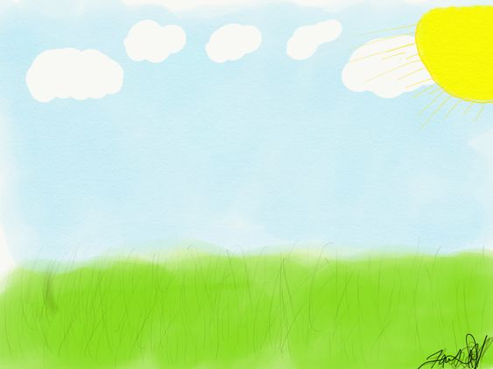




TRƯỜNG MẦM NON TƯƠNG MAI
Lĩnh vực phát triển thẩm mỹ
Hoạt động tạo hình
Đề tài: In hình bông hoa
Lứa tuổi: Nhà trẻ (24-36 tháng)
Giáo viên: Trần Thị Luyên

Slide 2
Quan sát tranh và đàm thoại

Slide 4
Xin chân thành cảm ơn

